Slide 1
Решение сетевых проблем
Лекция 9

Slide 2
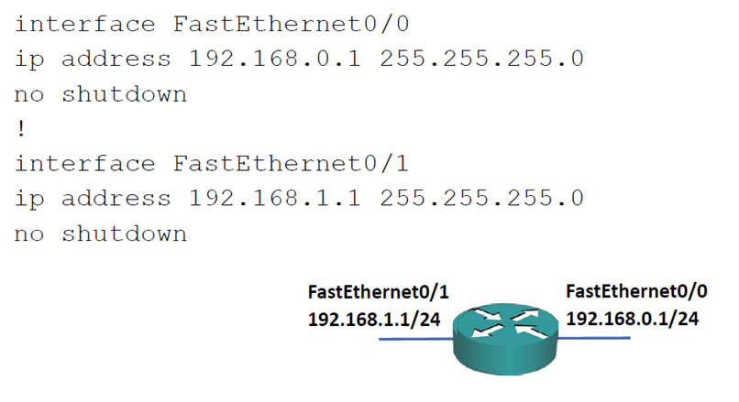
IP адреса маршрутизатора
Маршрутизатор соединяет различные подсети
IP адреса могут быть настроены на интерфейсе каждой подсети

Slide 3
Управление IP адресами коммутатора
Коммутатор Уровня 2 не знает об IP адресации
Тем не мене он поддерживает управление IP адресацией
IP адреса и подсети управляются на виртуальных интерфейсах для VLAN1
Шлюз по умолчанию также нужно сконфигурировать, чтобы оставить соединение к другим подсетям

Slide 4
Управление IP адресами

Slide 5
Пример

Slide 6
Имя хоста

Slide 7
Описание интерфейса

Slide 8
Скорость интерфейса и Дуплекс
Скорость интерфейса и дуплекс стоят по умолчанию в ‘auto’
Обе стороны соединения должны работать в полном дуплексе и по наибольшей скорости
Наилучшая практика – установить вручную скорость и дуплекс на портах, которые соединены в другой сетевой инфраструктуре устройства и сервера
Очень важно установить в настройках совпадающую скорость и дуплекс на обеих сторонах соединения

Slide 9
Скорость интерфейса и дуплекс

Slide 10
Команды верификации

Slide 11
CDP Cisco Discovery Protocol
Cisco Discovery Protocol (CDP) – это проприетарный протокол Cisco Уровня 2
Он используется для передачи информации другим соединенным напрямую Cisco устройствам, такой как версия операционной системы и IP адрес
Это помогает в решении проблем, позволяя администраторам определять, как устройства Cisco соединены друг с другом
По умолчанию он доступен на большинстве Cisco устройств
Он работает на Уровне 2. Таким образом, нет необходимости иметь IP адрес

Slide 12
CDP Cisco Discovery Protocol

Slide 13
LLDP Link Layer Discovery Protocol

Slide 14
LLDP Link Layer Discovery Protocol Configuration

Slide 15
Layer 1 Troubleshooting

Slide 16
Layer 1 Troubleshooting

Slide 17
Layer 1 Troubleshooting Commands

Slide 18
Show ip interface brief

Slide 19
Show Interface

Slide 20
Show Interface

Slide 21
Speed and Duplex Mismatches

Slide 22
Speed and Duplex Mismatches

Slide 23
Speed and Duplex Mismatches - CDP

